Slide 1
(股票代號:2227)
裕隆日產汽車股份有限公司
2015年11月25日

Slide 2
免責聲明
本文件係由裕隆日產汽車股份有限公司（以下簡稱「本公司」）所提供，除財務報表所含之數字及資訊外，本文件所含資料並未經會計師或獨立專家審核或審閱，本公司對該等資料或意見之允當性、完整性及正(準)確性，不作任何明示或默示之聲明與擔保。本文件所含資料僅以提供當時之情況為準，本公司不會就本文件提供後所發生之任何變動而更新其內容。本公司及關係企業及各該負責人，無論係因過失或其他原因，均不對因使用本文件或其內容所致之任何損害負任何法律責任。
本文件可能包含本公司對未來可能發生之業務活動、事件或發展之陳述，而該等陳述係基於本公司對未來營運之假設，及/或種種本公司無法控制之政治、經濟、市場等因素所做成，故實際經營結果可能與該等陳述有重大差異。
本文件不得視為買賣有價證券或其他金融商品之要約或要約之引誘。
本文件之著作權歸本公司及/或本公司關係企業所有，本文件之任何部分不得直接或間接複製或傳送給任何第三人，且不得為任何目的出版刊印本文件之全部或一部。

Slide 3
議程說明
1
  公司簡介
2
  營運說明
3
  主要發展策略
4
  兩岸車市展望

Slide 4
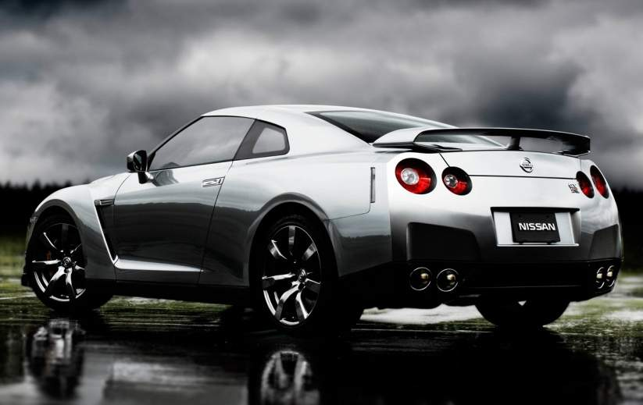
議程說明
1
公司簡介

Slide 5
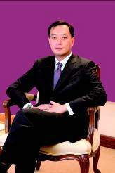
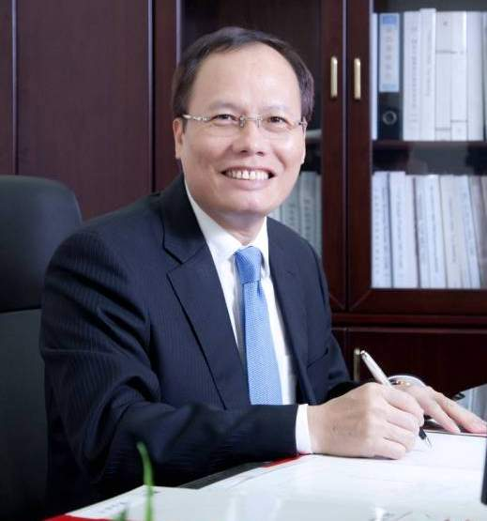

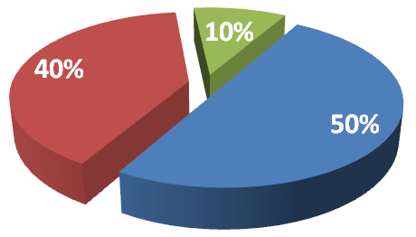
裕隆日產汽車公司簡介
公司名稱：裕隆日產汽車股份有限公司
公司成立日期：2003年10月22日
董事長：嚴凱泰先生
總經理：蔡文榮先生
資本額：30億新台幣
股權結構：
公開釋股
日產汽車
裕隆汽車

Slide 6
營運範疇
營運範疇
創新 ‧ 速度 ‧ 團隊
NISSAN 及 INFINITI 品牌在台灣除製造外之全價值鏈活動經營
與東風汽車有限公司共同發展大陸事業
1
國內業務
NISSAN 及 INFINITI品牌在台除製造外之全價值鏈活動經營
廣州風神汽車有限公司 (Plant)
(年產能 : 廣州風神 75萬輛 + 鄭州工廠 35萬輛 +大連工廠 15萬輛 )
40%
2
海外投資
16.55%
風神襄陽汽車有限公司 (Plant)
（年產能 21萬輛）
義展海外投資股份有限公司
33.12%
風神汽車有限公司 (Sales Co.)
45%
深圳聯友科技有限公司（IT）
義華大陸投資股份有限公司
49%
東風裕隆舊車置換有限公司
(Used Car）

Slide 7
公司願景
成為 兩岸汽車產業
「產品創新」與「服務創新」
的 標竿企業。

Slide 8
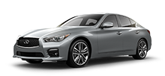
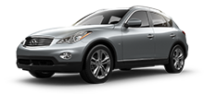
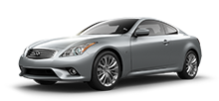
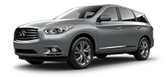
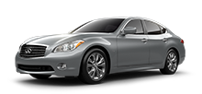
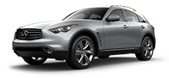
INFINITI-進口豪華車
Q 50
QX 50
Q 60
QX 60
Q 70
QX 70

Slide 9
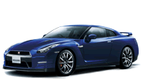
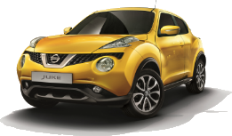
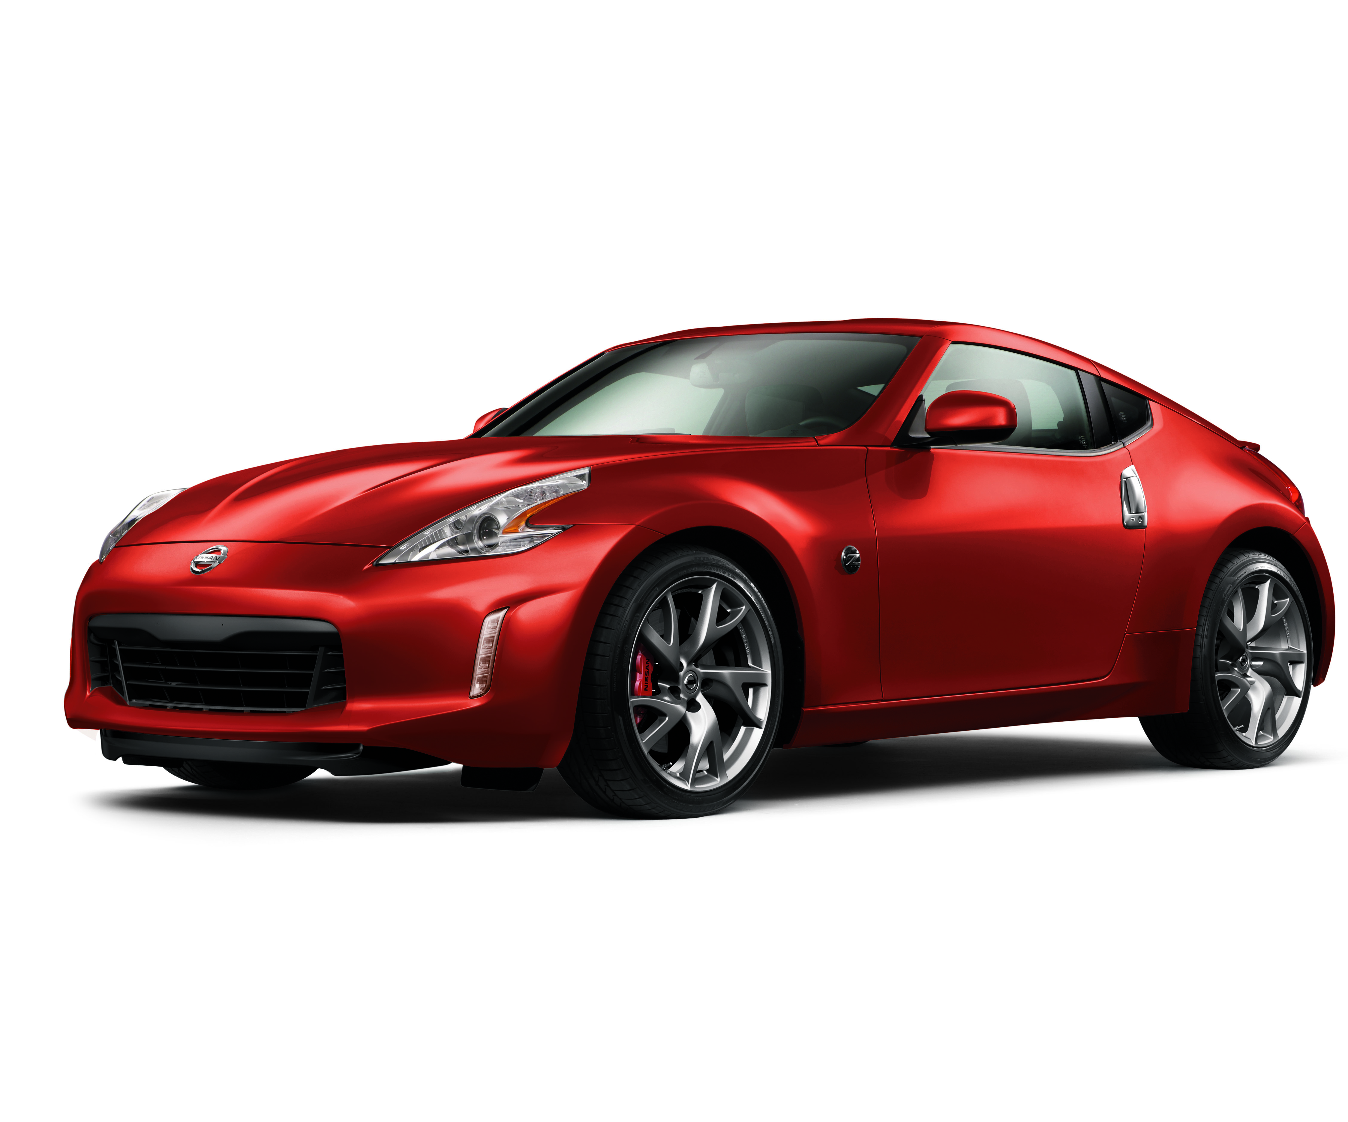
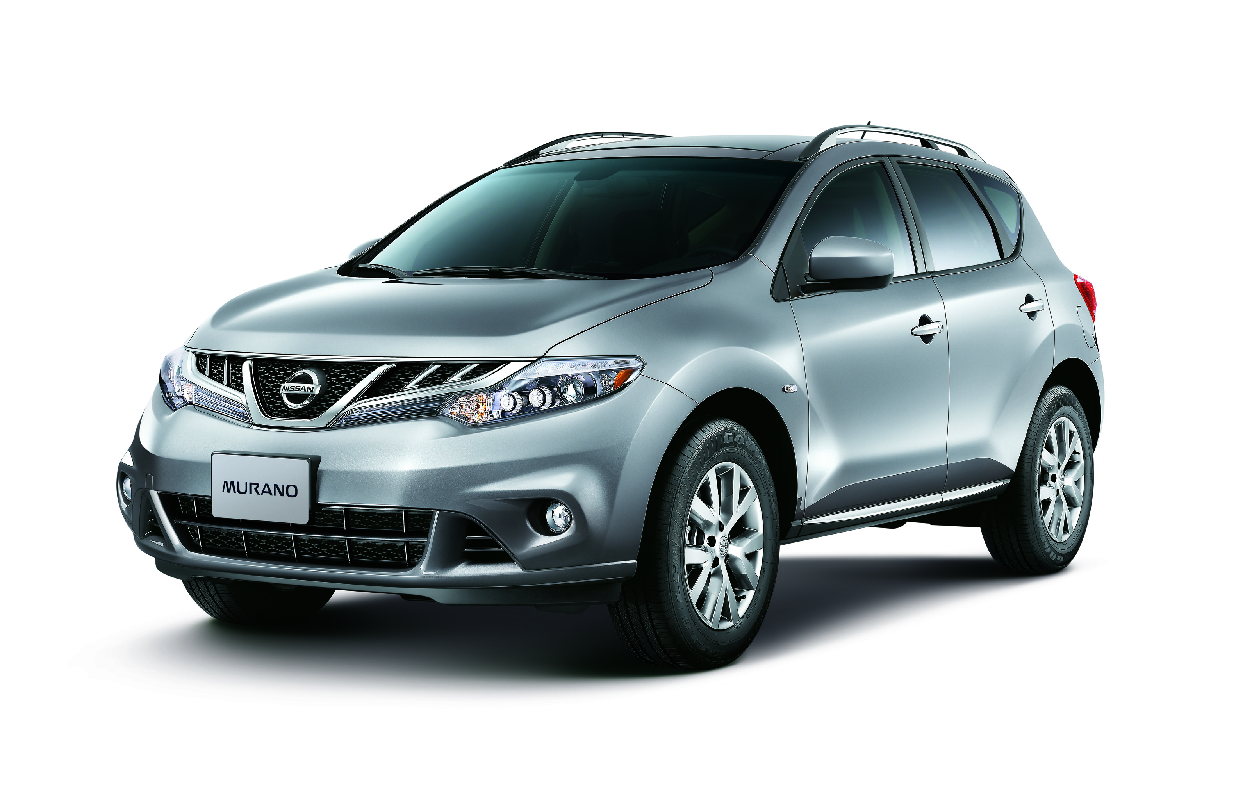
NISSAN-進口車
GT-R
JUKE
370 Z
MURANO

Slide 10
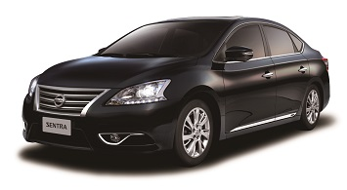
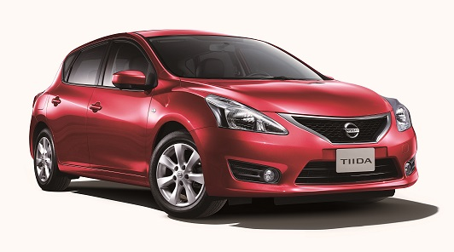
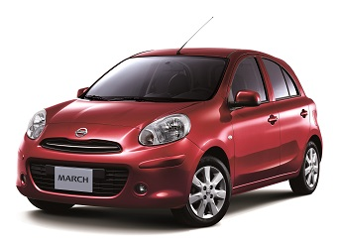
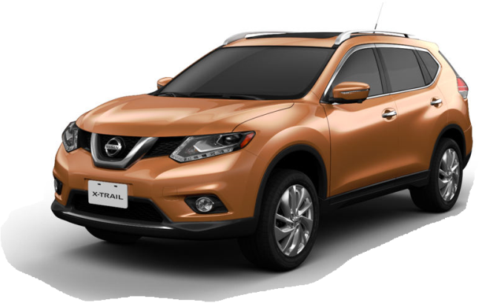
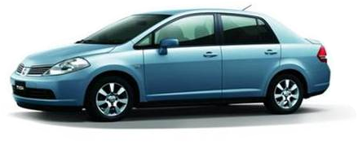

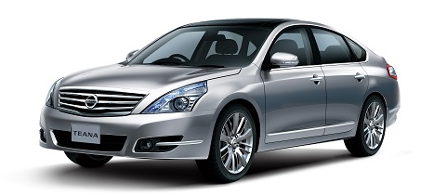
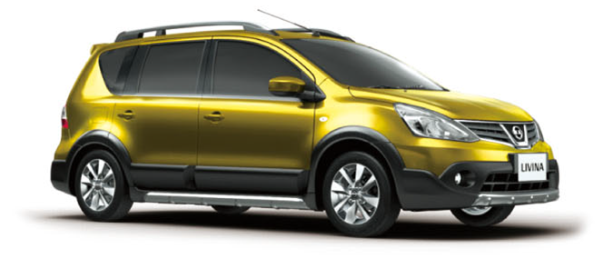
NISSAN-國產車
SUPER SENTRA
BIG TIIDA
行政院環保署「2015年度環保車」
行政院環保署「2015年度環保車」
NEW MARCH
X-TRAIL
TIIDA
TEANA
ALL NEW LIVINA

Slide 11
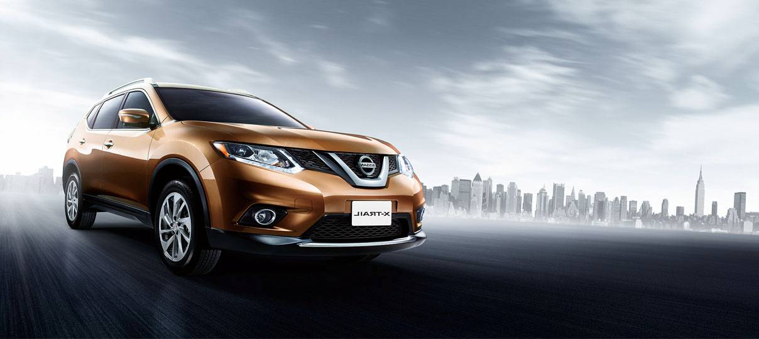

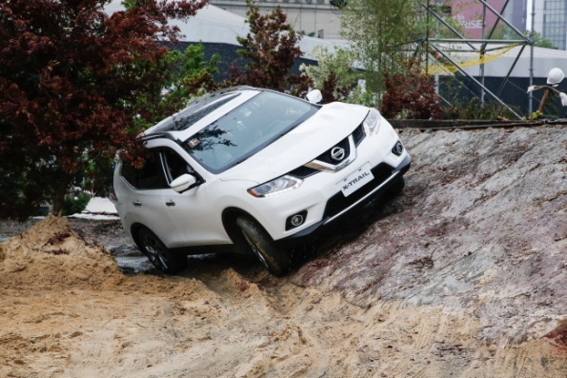
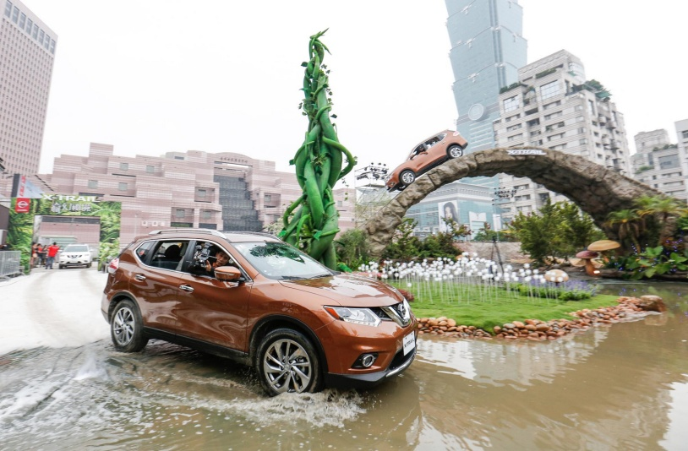
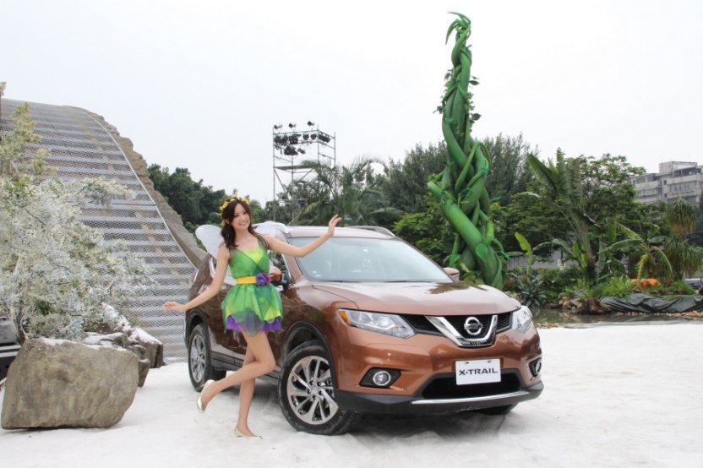
NISSAN-今年度新車上市活動

Slide 12
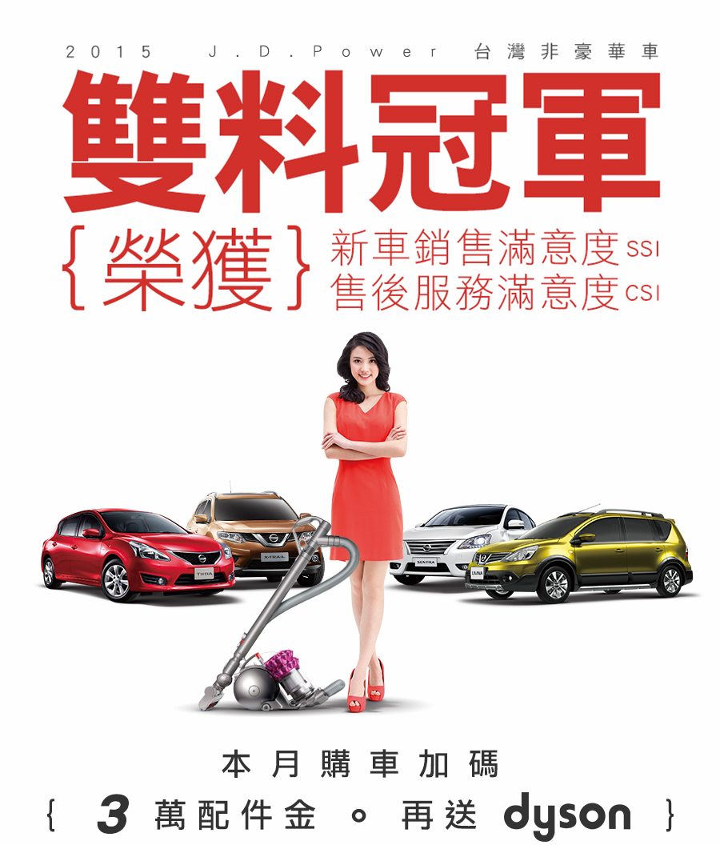
NISSAN-最新行銷活動

Slide 13
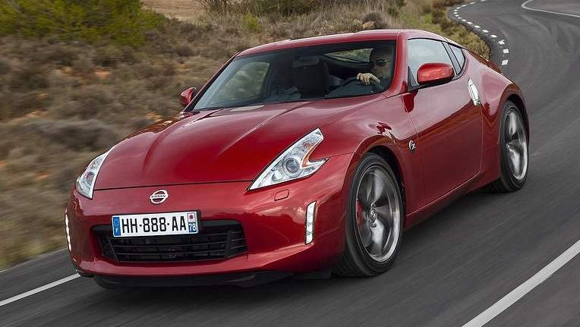
議程說明
2
營運說明

Slide 14
2015年第三季合併綜合損益表

Slide 15
2015年第三季合併資產負債表

Slide 16
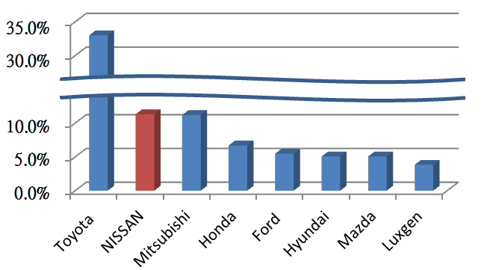
市場占有率
2015年1月至10月 市場占有率
10.6%
1~10月市占率10.6%，位居市場No.2。
Notes:
本年度截至10月止，NISSAN品牌市占率為10.58%，位居市場NO.2

Slide 17
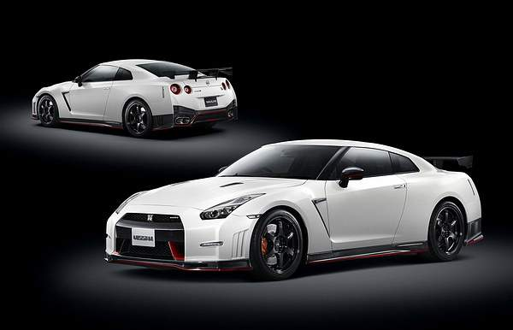
議程說明
3
主要發展策略

Slide 18







6年中長期營運計畫(2011~2016)
Power
8%
8%
Brand & sales power
Global market share by FY16
Sustainable COP
品牌 / 銷售力
市佔率
合併營業利益
支柱1
支柱2
支柱3
支柱4
支柱5
支柱6

Slide 19





經營策略
獲利&市佔率
產品
策略
行銷
策略
顧客滿意策略
獲利提升策略
人資策略
企業智慧型決策支援系統 （S-DSS）
※ S-DSS ：Smart-Decision Support System

Slide 20
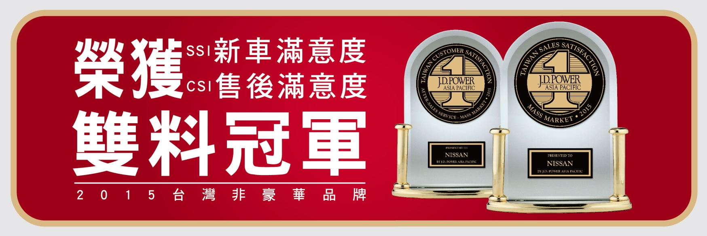
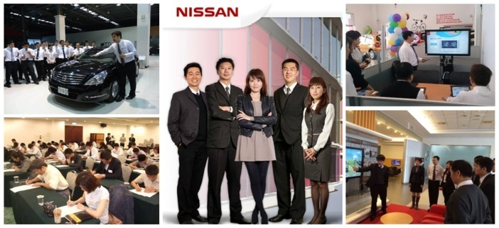
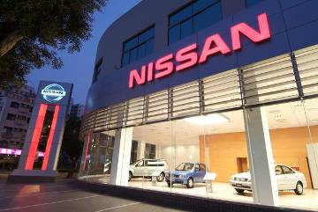
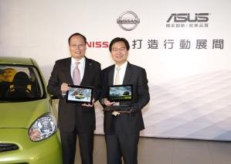


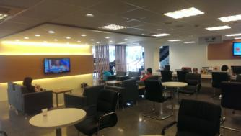
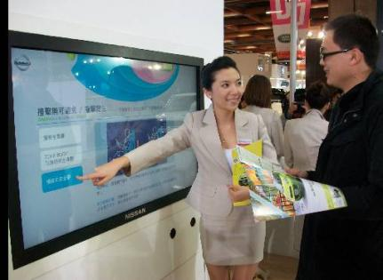
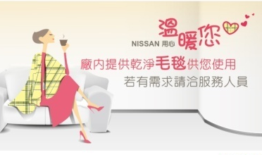
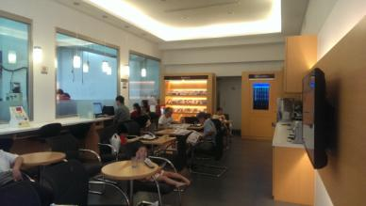

強化服務競爭優勢
服務金三角
業代
接待
技師
菁英業代制度
Smart-Dealer Management System
NISSAN PAD
感心服務
客休室改造升級規劃
到府試乘
觸控式互動平台
女性車主滿意度提升

Slide 21
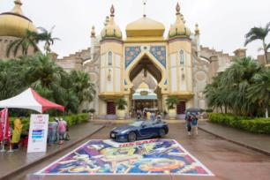



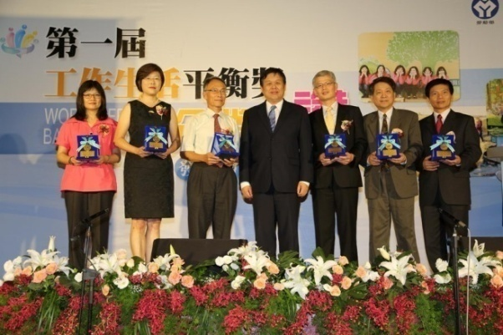

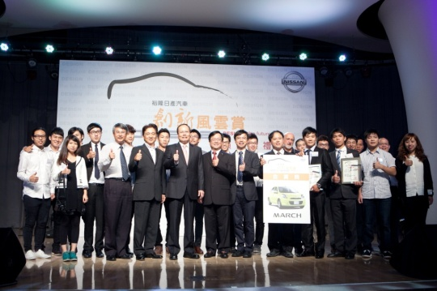
企業社會責任
企業社會責任政策
大自然嬉遊記
追求顧客滿意
創造企業繁榮
貢獻社會福祉
CSR
企業社會責任政策
勞動部 工作生活平衡獎
裕隆日產汽車 創新風雲賞

Slide 22
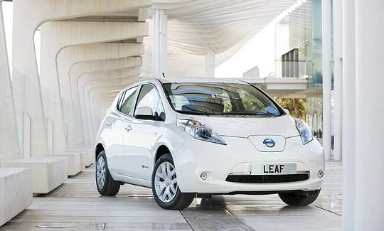
議程說明
4
兩岸車市展望

Slide 23
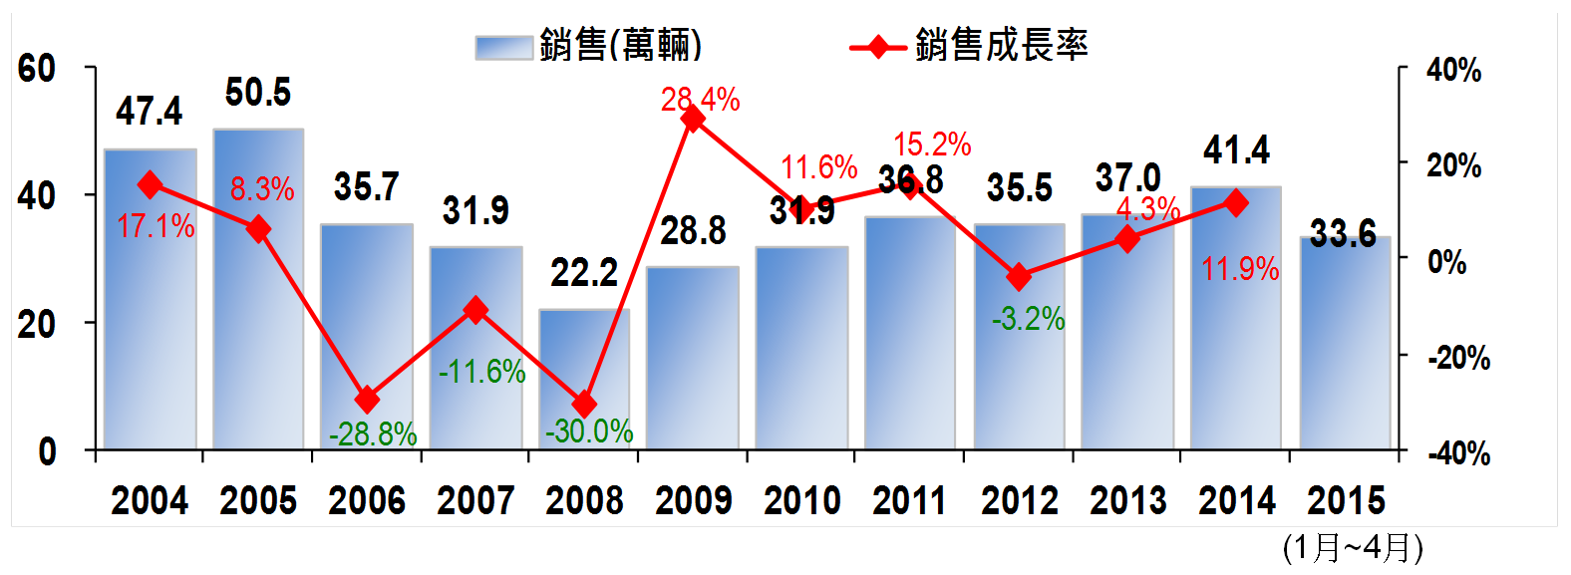
台灣汽車市場銷售近況
(41.0)
※市場銷售量不含重車
(1~10月)
經濟成長率未如預期，貨物稅政策議題亦造成消費者觀望等待，預估全年TIV略低於去年。
截至10月，總市場較去年同期衰退1.25%。預估全年總市場銷售達41.0萬輛。

Slide 24


大陸汽車市場銷售近況
(2,450~)
※市場銷售量包含乘用車及商用車
（1月~10月）
東風日產乘用車公司銷售近況
100萬台 以上
95.4 萬台
5 %
1-10月銷售實績：77.0 萬輛
2014年
2015年
Notes:
東風日產 乘用車 1~4月銷售實績: 270,624

Slide 25
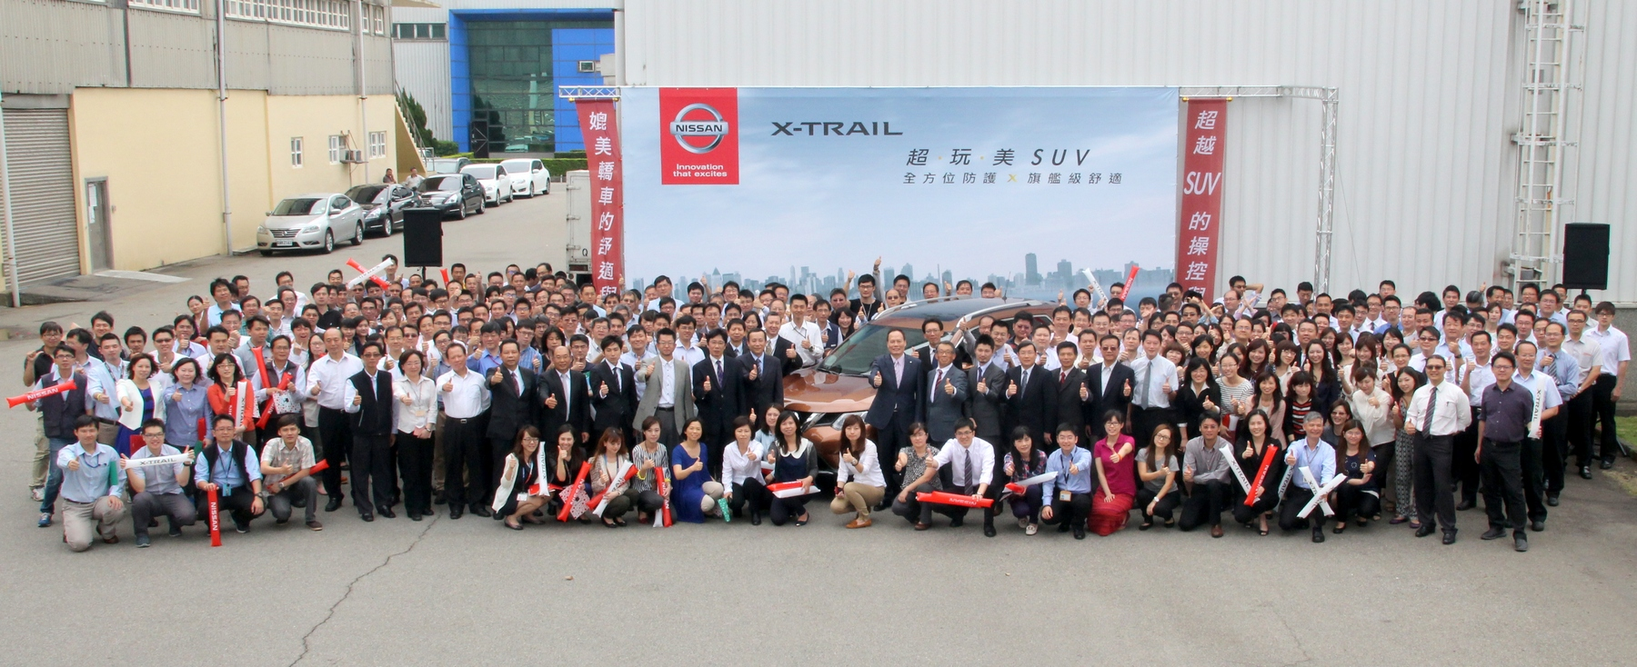

THANK YOU FOR YOUR ATTENTION

